Slide 1
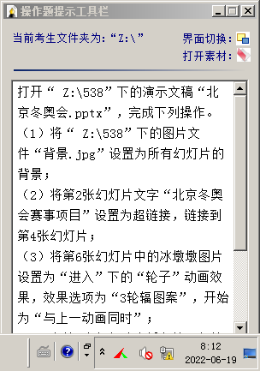
必须要双击红色块

Slide 2
考完
交卷后
不关机

Slide 3
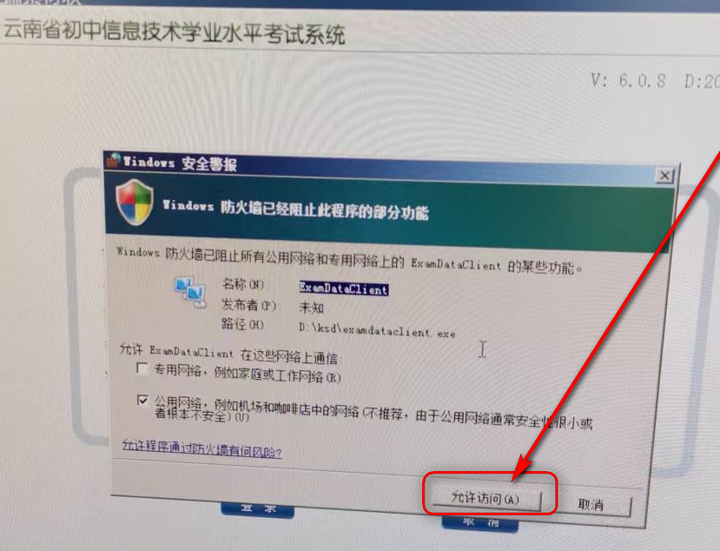

Slide 4
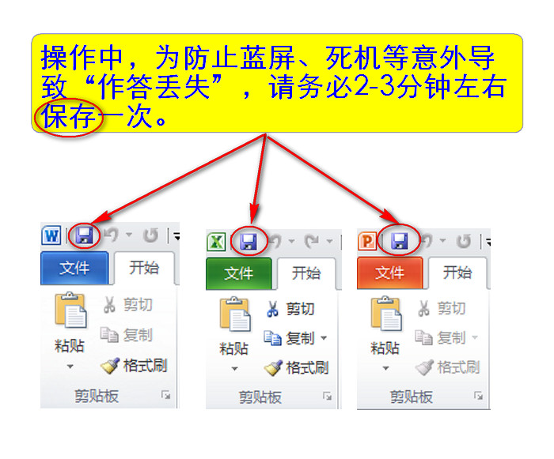
6.做完操作题后，不保存文件不得分！

Slide 5

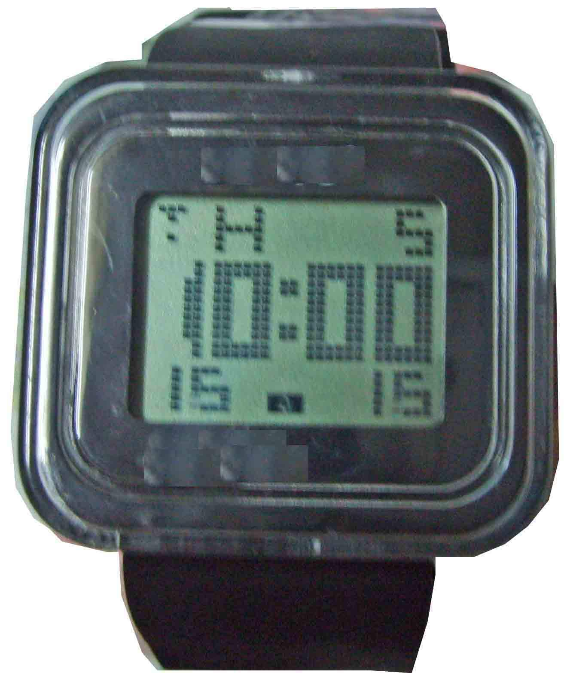
1、不得在机房用手机和闹钟。
2、不得在机房进行摄像、拍照、截屏等活动，确保考试安全保密。
3、不得携带其它违禁物品进入机房。
禁止响铃 禁用闹钟

Slide 6
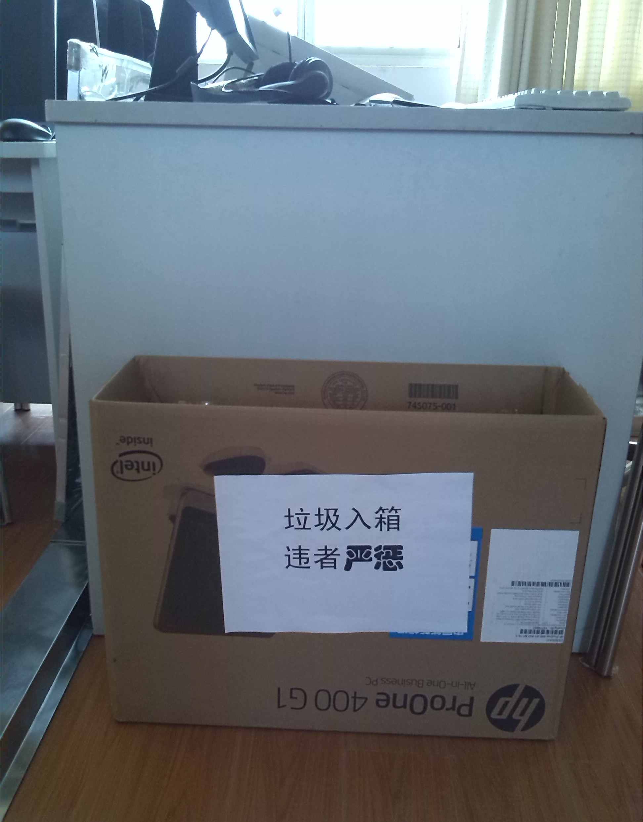

Slide 7



考试注意事项
不要无故关闭或重新启动计算机。
在考试过程中，如果出现：无法登录、自动退出、电脑死机、找不到操作题的素材，键盘或鼠标不灵敏、输入法没有显现等，不要擅自处理，要举手（举过头顶）告知监考老师处理。
学生在考试过程中一般不允许退出考试系统，所以要慎用“交卷”选项。交卷之前要从头到尾全面检查做过的题目，同时关闭打开的各个程序，如 excel 、 word 、 powerpoint等软件。
如果是学困生，务必用足50分钟的考试时间，不放弃就是成功！
离开时，不要忘记带走“准考证”！

Slide 8
6.做完操作题后，不保存文件不得分！
离开时，不要忘记带走“准考证”！

Slide 9
考完
交卷后
不关机
不在机房玩游戏

Slide 10
监考老师注意事项：
考试期间务必关闭极域电子教控制端，避免干扰学生做操作题。
学生主动交卷不成功，要用“单机交卷”，单机交卷不能通过网络传至监考端，要能过U盘拷贝作答文件到监考端，再单机交卷。
如果屏幕右下角任务栏上，没有出现输入法，打不了中文，则按Crtl+5，调出五笔拼音混输的输入法。

